Slide 1
المستهلك المستدام
#SustainableConsumer
15 مارس 2020

Slide 2
15 مارس
ما هو اليوم العالمي لحقوق المستهلك؟
2020
هو مناسبة سنوية للاحتفال والتأثير والتضامن العالمي ضمن حركة المستهلكين حول العالم.
تتعاون منظمات المستهلكين معًا لتسليط الضوء على قضية تهم المستهلكين في جميع أنحاء العالم بالإضافة إلى زيادة الوعي بها.

Slide 3
الاستهلاك المستدام
يهدف الاستهلاك المستدام إلى استخدام موارد الأرض بشكل أكثر كفاءة وزيادة التجارة العادلة مع المساعدة في التخفيف من حدة الفقر وتمكين الجميع من التمتع بنوعية حياة جيدة مع إمكانية الحصول على الغذاء والماء والطاقة والأدوية وغيرها.
يمكننا أن ننتقل إلى نموذج اقتصادي أكثر استدامة بطريقة منصفة أو غير منصفة. نحن نؤمن كذلك بحماية مواردنا الطبيعية الأساسية، وأي انتقال يحتاج إلى تحقيق العدالة الاجتماعية وضمان حقوق الإنسان.
تم توسيع المبادئ التوجيهية لحماية المستهلك التي وضعتها الأمم المتحدة لحماية حقوق المستهلك بشكل كبير في عام 1999 لتشمل قسمًا جديدًا عن الاستهلاك المستدام.

Slide 4
المستهلك المستدام (1)
الملايين يشعرون بالفعل بآثار تغير المناخ.
المستهلكون لديهم دور حيوي.
أولا، من خلال قدرتهم الشرائية - وجدت دراسة عالمية أن 66٪ من المستهلكين يقولون أنهم على استعداد لدفع قيمة أكثر للعلامات التجارية المستدامة (وترتفع النسبة إلى 73٪ لجيل الألفية).
و أيضا، من خلال قدرتهم على الضغط من أجل تغيير النظام في سلاسل التوريد أو تغييرات في التنظيم.

Slide 5
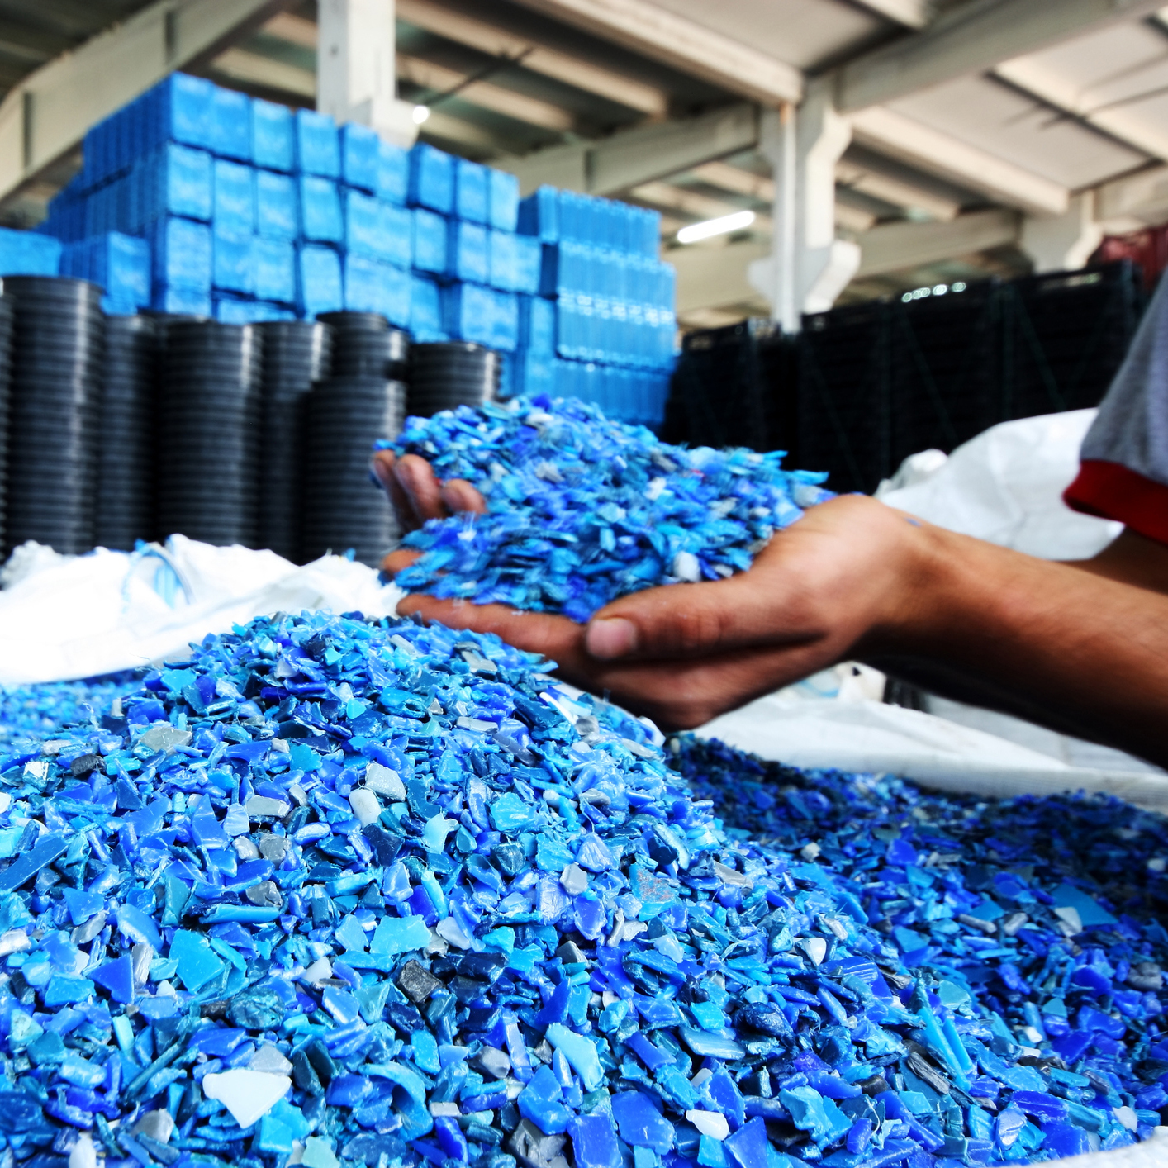
المستهلك المستدام (2)
المستهلكون يقومون بالفعل بتغييرات في أسلوب حياتهم ليكون أكثر استدامة - إعادة التدوير، والحد من النفايات الغذائية وتجنب المنتجات التي لا يمكن تدويرها، وأنها يمكن أن يكون لها تأثير أكبر مع مزيد من الدعم من الشركات والحكومات.
في دراسة حديثة وجدنا أن 37٪ لا يعرفون كيف يمكن أن يساعدوا في معالجة التغير المناخي و 59٪ يشعرون أنهم لا يحصلون على ما يكفي من الدعم من الحكومات، و 51٪ من الأعمال.
ويجب على الحكومات والشركات أن تعمل أيضا لإعطاء المستهلكين المعلومات والاختيار والبنية التحتية التي يحتاجونها ليعيشوا حياة أكثر استدامة.

Slide 6
المستهلك عنصر بالغ الأهمية لنجاح أي تحول إلى استهلاك أكثر استدامة لكنه لا يستطيع أن يفعل ذلك بمفرده

Slide 7
الجيل زد جيل حيوي في مكافحة معضلة المناخ
الشباب هم أهم فئة بين الناشطين في مجال المناخ - غريتا ثونبرغ تبلغ من العمر 17 عامًا؛ ويخوض أطفال المدارس إضرابات ضد التغير المناخي؛ والمتظاهرون ضد انقراض الأصناف الحية هم من الشباب في سن المراهقة والعشرينيات.
نطلب من الأعضاء استخدام اليوم العالمي لحقوق المستهلك لعام 2020 كفرصة للعمل مع مدرسة أو كلية أو جامعة محلية وتنظيم جلسة مع مجموعات صغيرة للحديث عن الاستهلاك المستدام.

Slide 8
وجدت دراسة استقصائية شملت 10000 شخص تتراوح أعمارهم بين 18 و 25 عامًا في 22 دولة حول العالم، أن تغير المناخ كان همهم الأكثر إلحاحًا.
(Amnesty)

Slide 9
ما الذي تستطيع القيام به؟
هذا اليوم العالمي لحقوق المستهلك هي فرصتنا لتحقيق أكبر الأثر. تغير المناخ هو تحد عالمي يتطلب حلولا منسقة وعالمية. من خلال العمل معا، أصواتنا التي تدعو إلى التغيير هي أقوى بكثير مما كانت ستكون متفرقة.
أنشطة ل15 مارس
في جميع أنحاء العالم، سيتم الاحتفال بيوم 15 مارس بطرق مختلفة، من فعاليات التوعية في المدارس إلى فعاليات أصحاب المصلحة والإحاطات الإعلامية لحملات المناصرة التي تستهدف التغيير. أيا كان التخطيط الخاص بكم نريد أن نعرف! يمكنكم التواصل مع فريق اليوم العالمي لحقوق المستهلك عبر البريد الإلكتروني wcrd @ consint.org ، أو إذا كنت عضوا يرجى التحدث إلى الخاص المسؤول الإقليمي حتى نتمكن من إضافة أنشطتكم على الخريطة التفاعلية للمنظمة. البقاء على علم
كن أول من يحصل على تحديثات الحملة والموارد في الفترة التي تسبق 15 مارس، عن طريق الاشتراك في خدمات البريد الإلكتروني للأخبار .
حملة على وسائل الاعلام الاجتماعية
تواصل معنا على تويتر و الفيسبوك للتعرف على أحدث الإعلانات عن هذا اليوم. يمكنك أن تكون جزءا من المحادثة عن اليوم، ومشاركة التحديثات حول حملتكم أو الرسائل من أجل التغيير. يمكنك أيضا تحميل حزمة وسائل الاعلام الاجتماعية.

Slide 10
شكرا لكم

